Slide 1
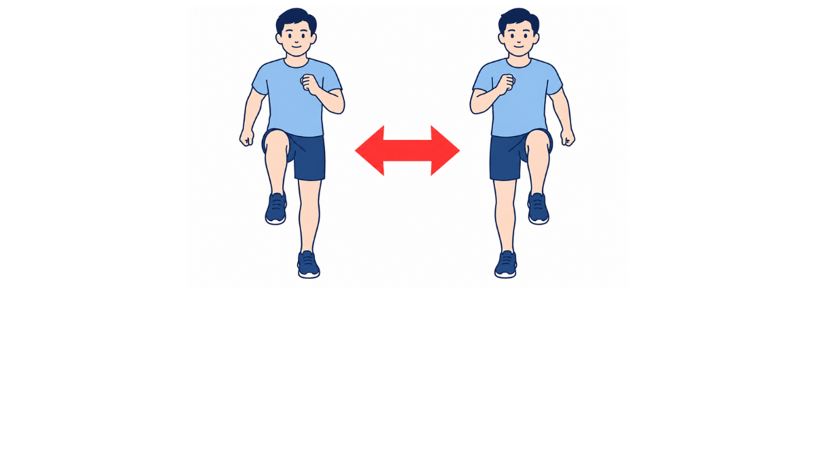
10回×2セット
・しっかり腕を振って足踏みを行いましょう。
・転倒しないように何か支持物を把持しても良いです。

